Slide 1




Notes:
Thiết kế: Hương Thảo – 0972115126. Các nick khác đều là giả mạo, ăn cắp chất xám

Slide 2





Slide 3




4
3
1
2

Slide 4







Phân số nào sau đây là phân số tối giản?
A. $\frac{6}{35}$
C. $\frac{12}{15}$
B. $\frac{10}{15}$
D. $\frac{4}{10}$
A
B
C
D

Slide 5
4
3
1
2

Slide 6




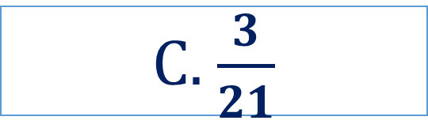
Phân số $\frac{2}{7}$ bằng phân số nào dưới đây?
A. $\frac{2}{42}$
C. $\frac{3}{21}$
B. $\frac{4}{14}$
D. $\frac{8}{21}$
A
B
C
D

Slide 7
4
3
1
2

Slide 8



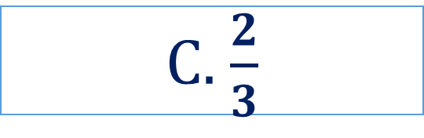


Phân số $\frac{21}{14}$ bằng phân số nào dưới đây?
A. $\frac{4}{3}$
C. $\frac{2}{3}$
B. $\frac{3}{5}$
D. $\frac{3}{2}$
A
B
C
D

Slide 9
4
3
1
2

Slide 10
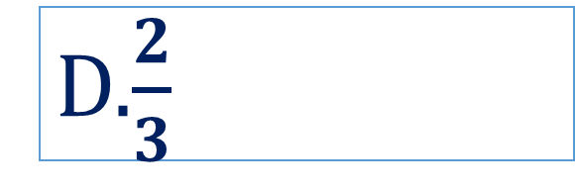
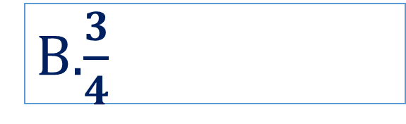
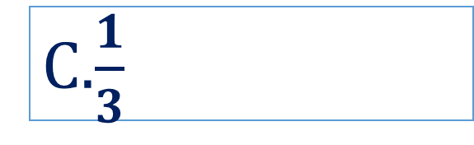
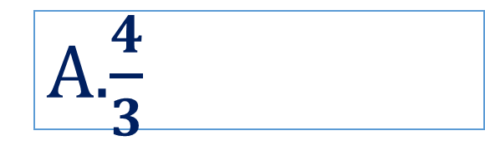

Tính: $\frac{4 x 10 x 19}{19 x 15 x 8}$
A.$\frac{4}{3}$
C.$\frac{1}{3}$
B.$\frac{3}{4}$
D.$\frac{2}{3}$
A
B
C
D

Slide 11










Notes:
Thiết kế: Hương Thảo – 0972115126. Các nick khác đều là giả mạo, ăn cắp chất xám

Slide 12


Slide 13
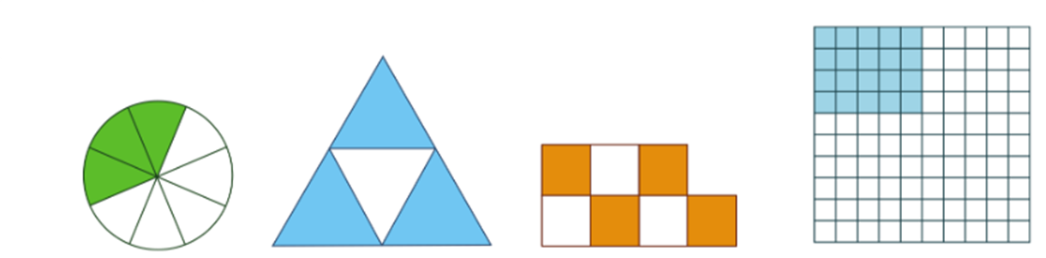
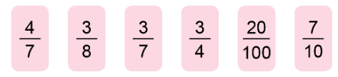
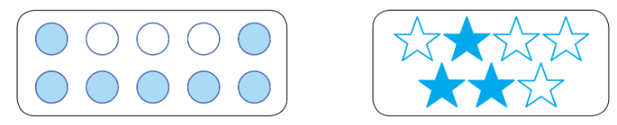
1
Trò chơi “Ghép thẻ”
a) Ghép các thẻ ghi phân số thích hợp với thẻ hình vẽ có số phần đã tô màu tương ứng:

Slide 14
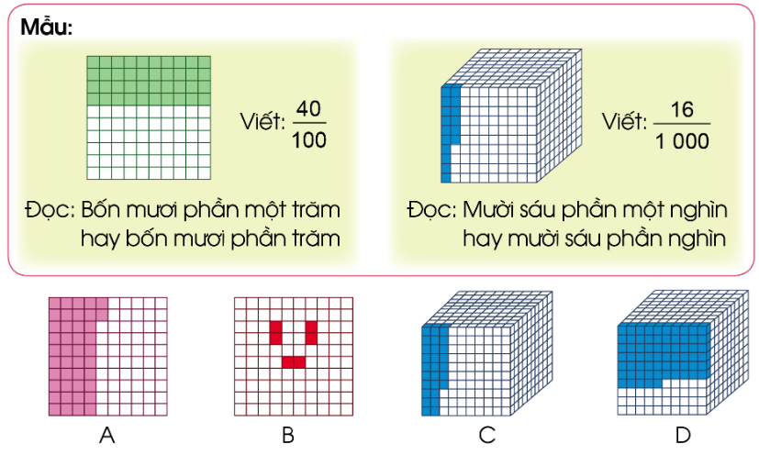
2
a) Viết phân số chỉ số phần đã tô màu trong mỗi hình rồi đọc (theo mẫu):

Slide 15
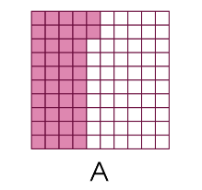
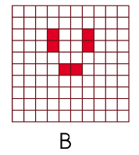
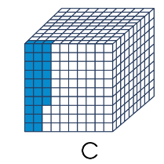
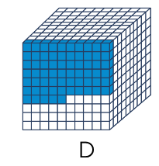
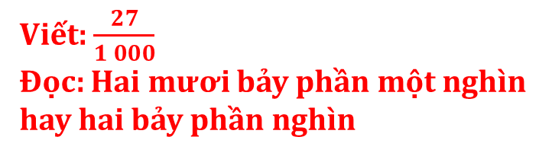
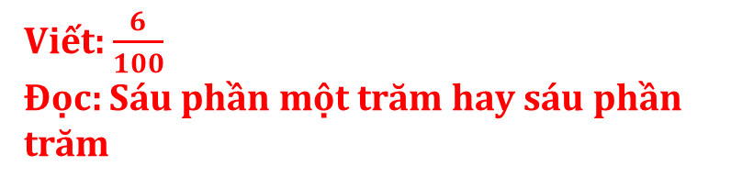
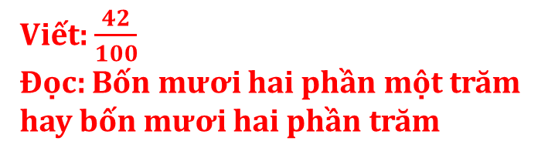
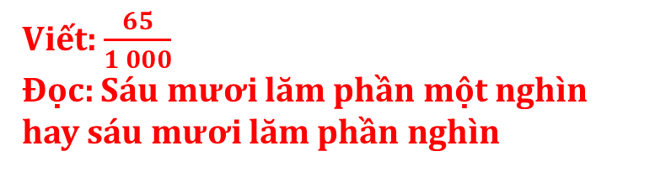
Viết: $\frac{42}{100}$
Đọc: Bốn mươi hai phần một trăm hay bốn mươi hai phần trăm
Viết: $\frac{6}{100}$
Đọc: Sáu phần một trăm hay sáu phần trăm
Viết: $\frac{27}{1 000}$
Đọc: Hai mươi bảy phần một nghìn hay hai bảy phần nghìn
Viết: $\frac{65}{1 000}$
Đọc: Sáu mươi lăm phần một nghìn hay sáu mươi lăm phần nghìn

Slide 16
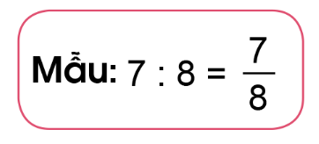
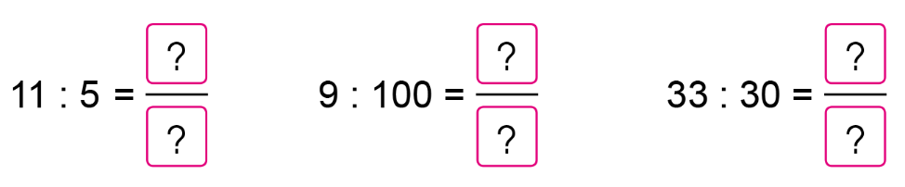
2
b) Viết thương của mỗi phép chia sau dưới dạng phân số (theo mẫu):
11
9
33
5
100
30

Slide 17
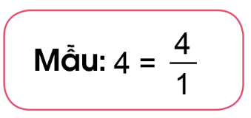
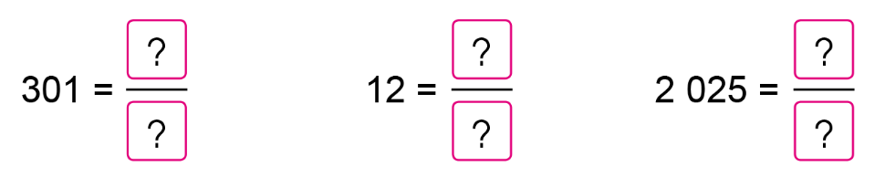
2
c) Viết các số tự nhiên sau thành phân số (theo mẫu):
301
12
2 025
1
1
1

Slide 18
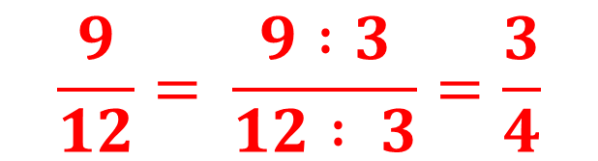
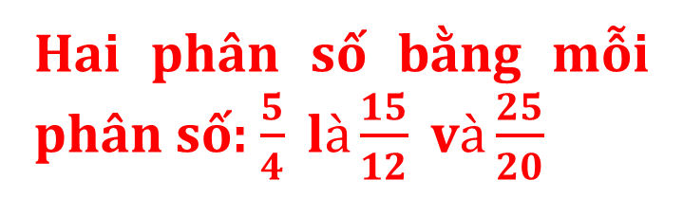


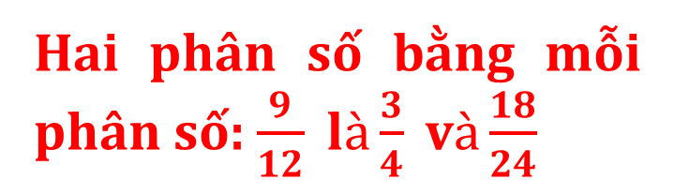
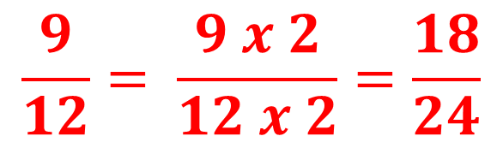
3
a) Nêu hai phân số bằng mỗi phân số sau: $\frac{5}{4};\frac{9}{12}$
$$\frac{5}{4}= \frac{5 x 3}{4 x 3}=\frac{15}{12}$$
$$\frac{9}{12}= \frac{9 :3}{12 : 3}=\frac{3}{4}$$
$$\frac{5}{4}= \frac{5 x 5}{4 x 5}=\frac{25}{20}$$
$$\frac{9}{12}= \frac{9 x 2}{12 x 2}=\frac{18}{24}$$
Hai phân số bằng mỗi phân số: $\frac{5}{4} là\frac{15}{12} và\frac{25}{20}$
Hai phân số bằng mỗi phân số: $\frac{9}{12} là\frac{3}{4} và\frac{18}{24}$

Slide 19
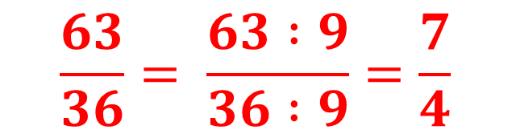
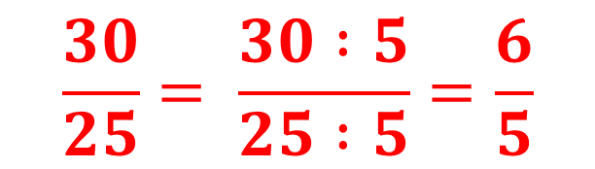
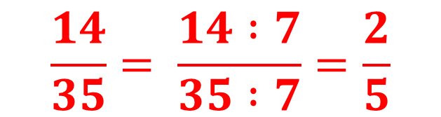
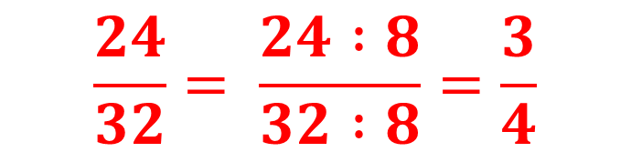
3
b) Rút gọn các phân số sau: $\frac{24}{32};\frac{14}{35};\frac{30}{25};\frac{63}{36}$
$$\frac{24}{32}= \frac{24 :8}{32 :8}=\frac{3}{4}$$
$$\frac{30}{25}= \frac{30 :5}{25 :5}=\frac{6}{5}$$
$$\frac{63}{36}= \frac{63 :9}{36 :9}=\frac{7}{4}$$
$$\frac{14}{35}= \frac{14 :7}{35 :7}=\frac{2}{5}$$

Slide 20
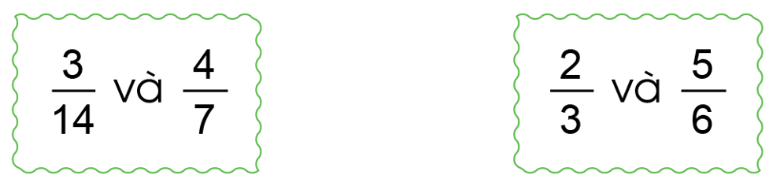


4
Quy đồng mẫu số hai phân số:
$$\frac{4}{7}= \frac{4 x 2}{7 x 2}=\frac{8}{15}$$
Giữ nguyên phân số $\frac{3}{14}$
$$\frac{2}{3}= \frac{2 x 2}{3 x 2}=\frac{4}{6}$$
Giữ nguyên phân số $\frac{5}{6}$

Slide 21

Notes:
Thiết kế: Hương Thảo – 0972115126. Các nick khác đều là giả mạo, ăn cắp chất xám

Slide 22
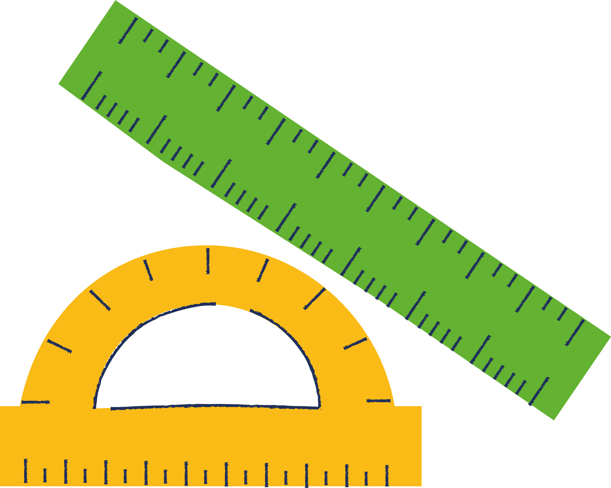


Em hãy viết 1 phân số và yêu cầu bạn bên cạnh tìm một phân số mới bằng phân số mà em đã đưa ra.

Slide 23


Slide 24
LỜI CẢM ƠN
Chân thành cảm ơn quý thầy cô đã sử dụng tài liệu. Mong quý thầy cô sử dụng tài liệu nội bộ và không chia sẻ đi các trang mạng xã hội nhé!
Mong rằng tài liệu này sẽ giúp quý thầy cô gặt hái được nhiều thành công trong sự nghiệp trồng người.
Trong quá trình soạn bài có lỗi nào mong quý thầy cô phản hồi lại Zalo hoặc FB giúp em.
Zalo duy nhất của em: 0972.115.126 (Hương Thảo). Các nick khác ngoài nick này đều là giả mạo.
Facebook: https://www.facebook.com/huongthaoGADT

